Slide 1
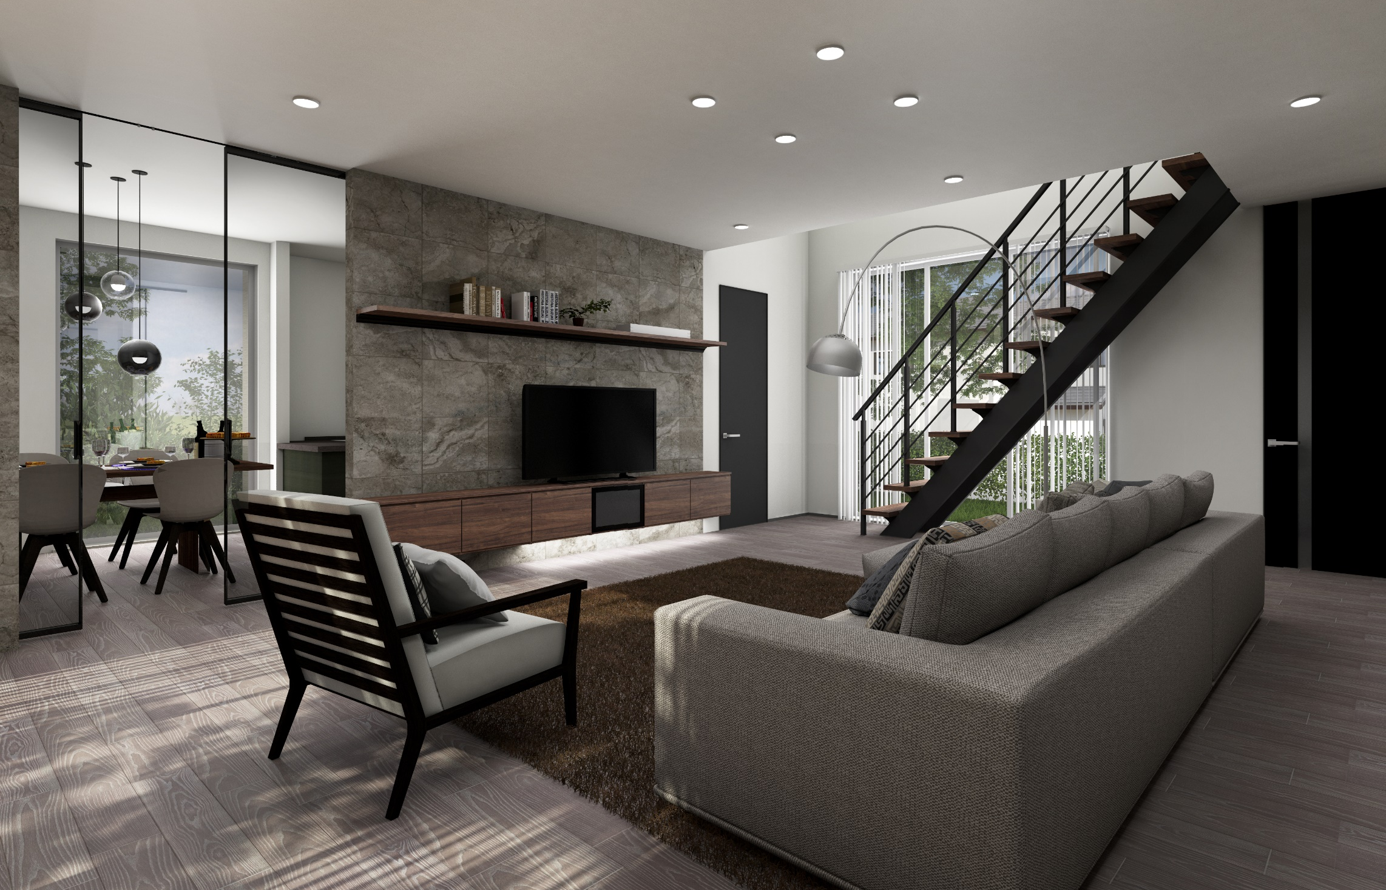
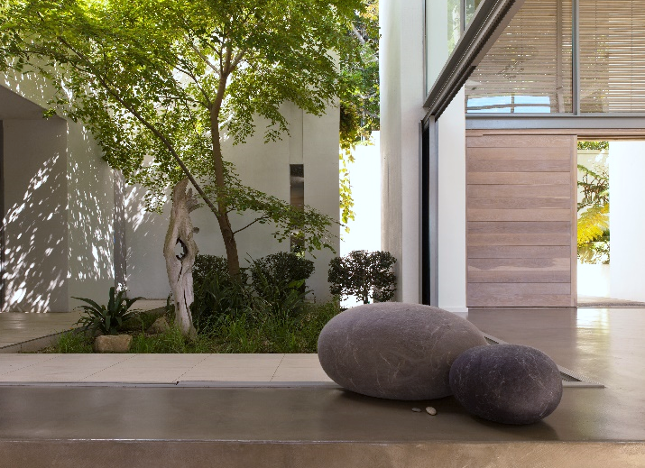
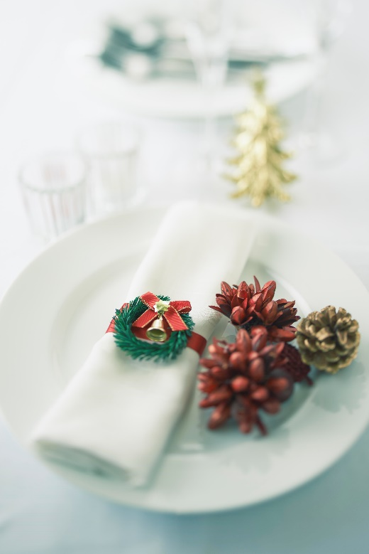
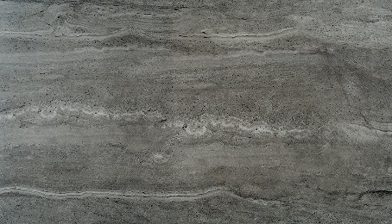
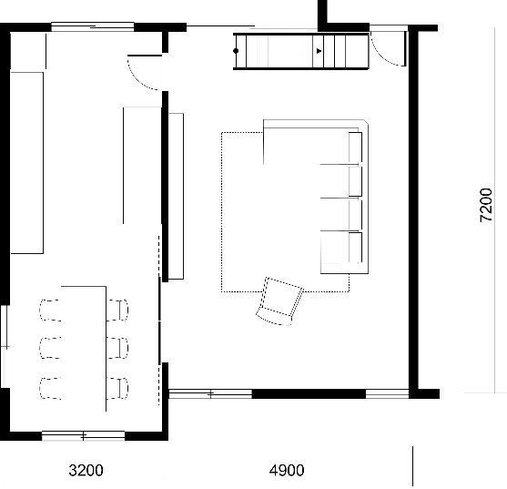
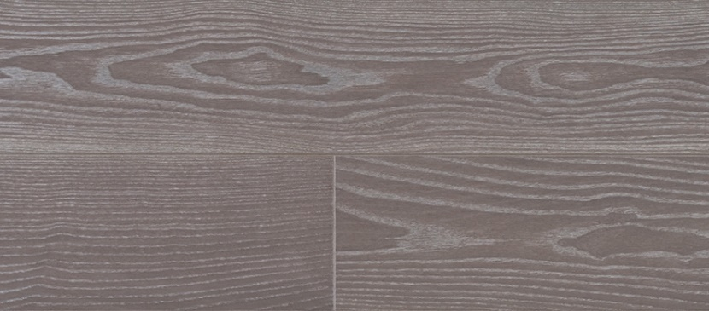
To be home - MODERN
T-MO-01
ラグジュアリーでスタイリッシュ。グレージュ系の上品なインテリアで暮らしたい。
タイル：RVS-4590D（平田タイル）
グレージュ×ソイルブラックのカラーコーディネイトに、ニュアンスカラーの
インテリアをマットな質感でまとめ、お部屋全体をシックな印象に。
ゆったりと置かれたデザイン性の高い家具や照明が、モダンな優雅さも演出。
内装ドア：
ソイルブラック柄
壁紙：品番FE76177（サンゲツ）
幅木：パールグレー柄
#グレージュ、 #ハイエンド、 #邸宅インテリア
床材：グレージュ色

